Slide 1
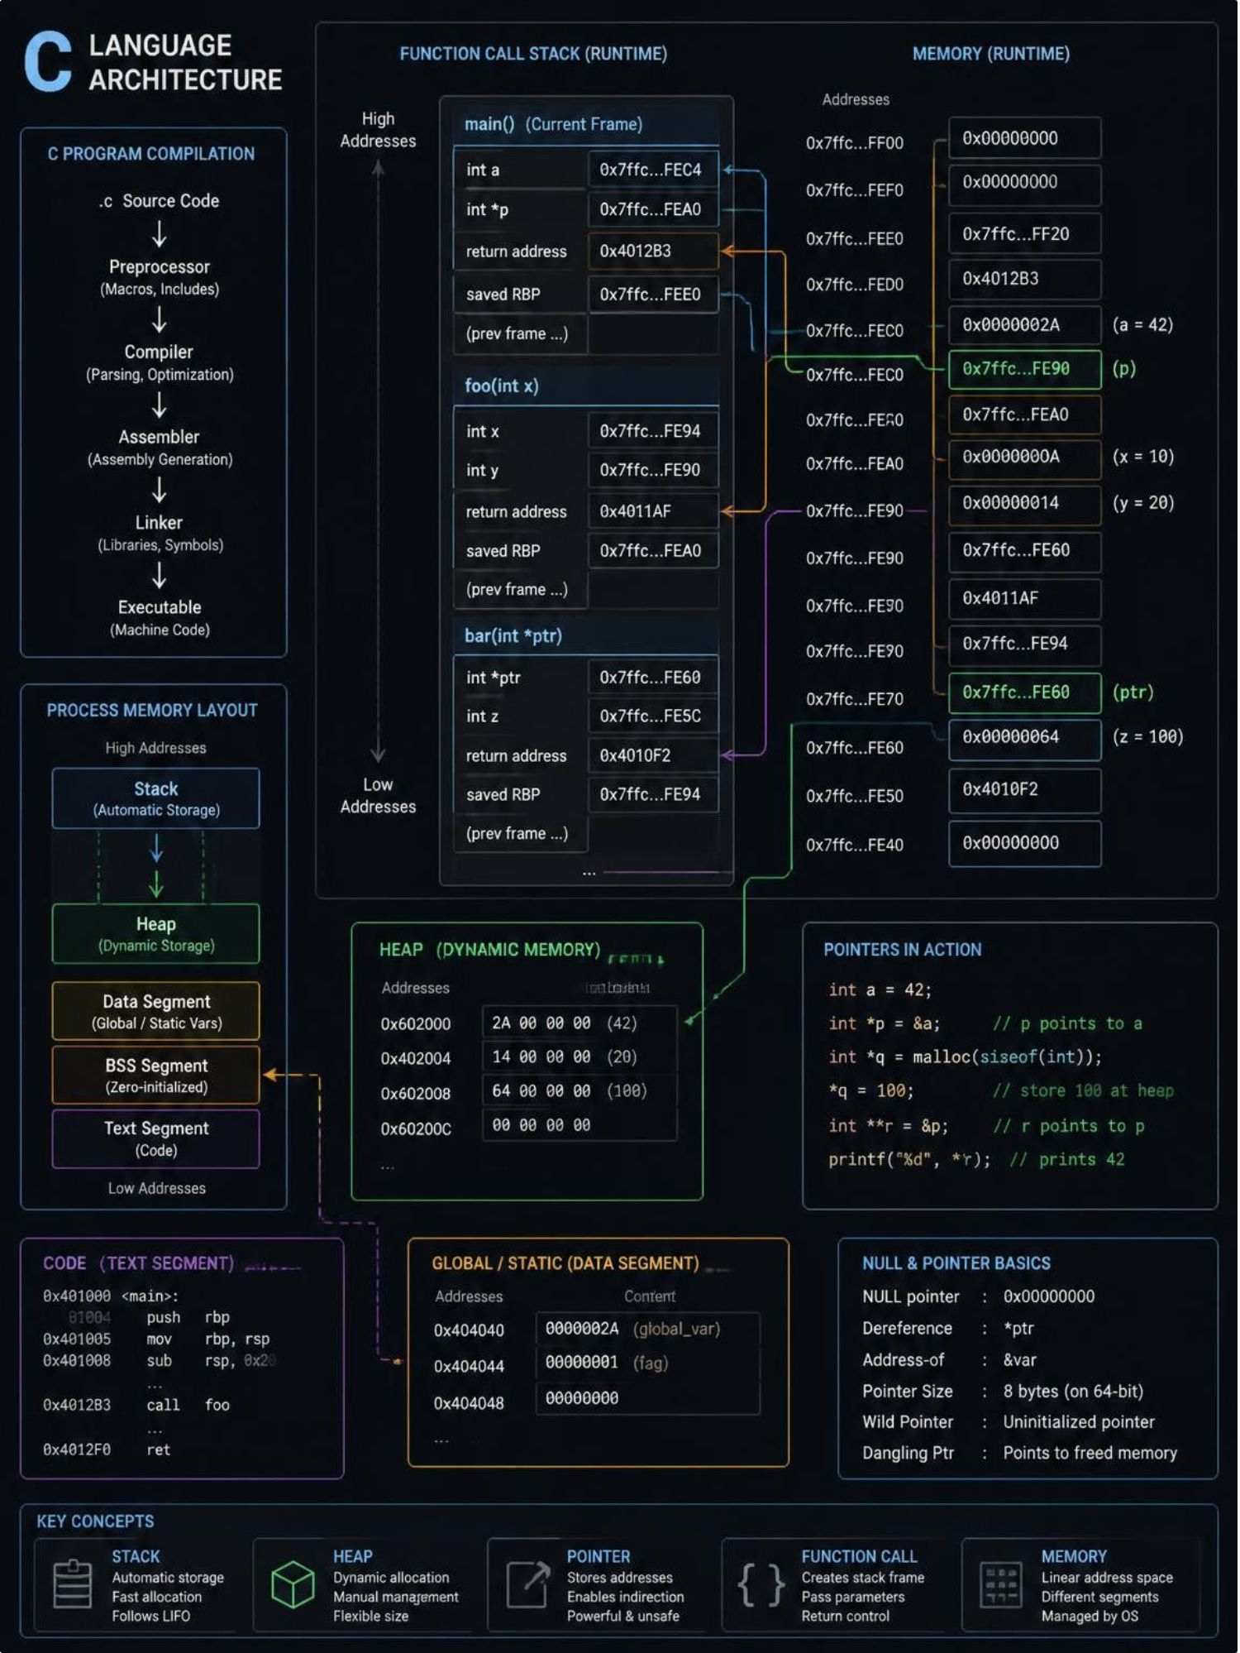

Puntatori e Funzioni in C
Parametri per riferimento, funzioni che restituiscono puntatori, puntatori a funzione
LINGUAGGIO C
PUNTATORI
FUNZIONI

Slide 2
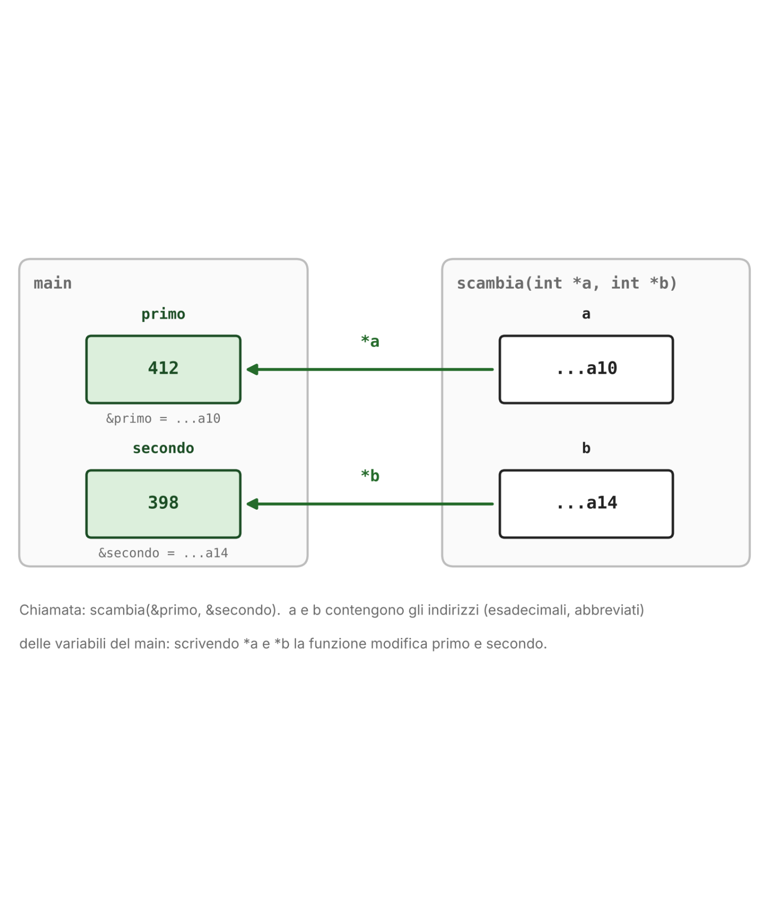
Copie e Indirizzi
Il problema: una funzione riceve copie dei suoi argomenti, quindi non può modificare le variabili del chiamante.
La soluzione: si passa l'indirizzo della variabile; nella funzione si scrive nella variabile puntata con *a.
void scambia(int *a, int *b)
{
int temp = *a;
*a = *b;
*b = temp;
}
scambia(&primo, &secondo);
Una funzione che ha già ricevuto un puntatore lo passa ad altre funzioni senza &: dentro ordina_tre si scrive scambia(a, b), perché a e b sono già indirizzi.
2

Slide 3
Tre Usi di un Parametro Puntatore
Uso | Esempio | La funzione
uscita | scomponi(8130, &h, &m, &s) | scrive un risultato
ingresso e uscita | preleva(&saldo, 550) | legge il valore e lo aggiorna
uscita facoltativa | calcola(..., &totale, NULL, NULL) | scrive solo se il puntatore non è NULL
void scomponi(int totale, int *ore, int *minuti, int *secondi)
{
*ore = totale / 3600;
*minuti = totale % 3600 / 60;
*secondi = totale % 60;
}
return restituisce un solo valore: quando i risultati sono più di uno, escono dai parametri puntatore.
3

Slide 4
return per l'Esito, Puntatori per i Risultati
Il problema: il prelievo dalla tessera della mensa può non riuscire, e il chiamante deve saperlo.
La soluzione: la funzione restituisce 1 se l'operazione è riuscita, 0 altrimenti; la variabile del chiamante si modifica solo in caso di successo.
int preleva(int *saldo, int importo)
{
int riuscito = 0;
if (*saldo >= importo) {
*saldo = *saldo - importo;
riuscito = 1;
}
return riuscito;
}
if (preleva(&saldo, PASTO)) { ... }
Esempi: resto del distributore (esito, monete usate, importo mancante), lettura di una data (1 valida, 0 non valida, -1 fine), volo del drone rifiutato sotto la riserva.
4

Slide 5
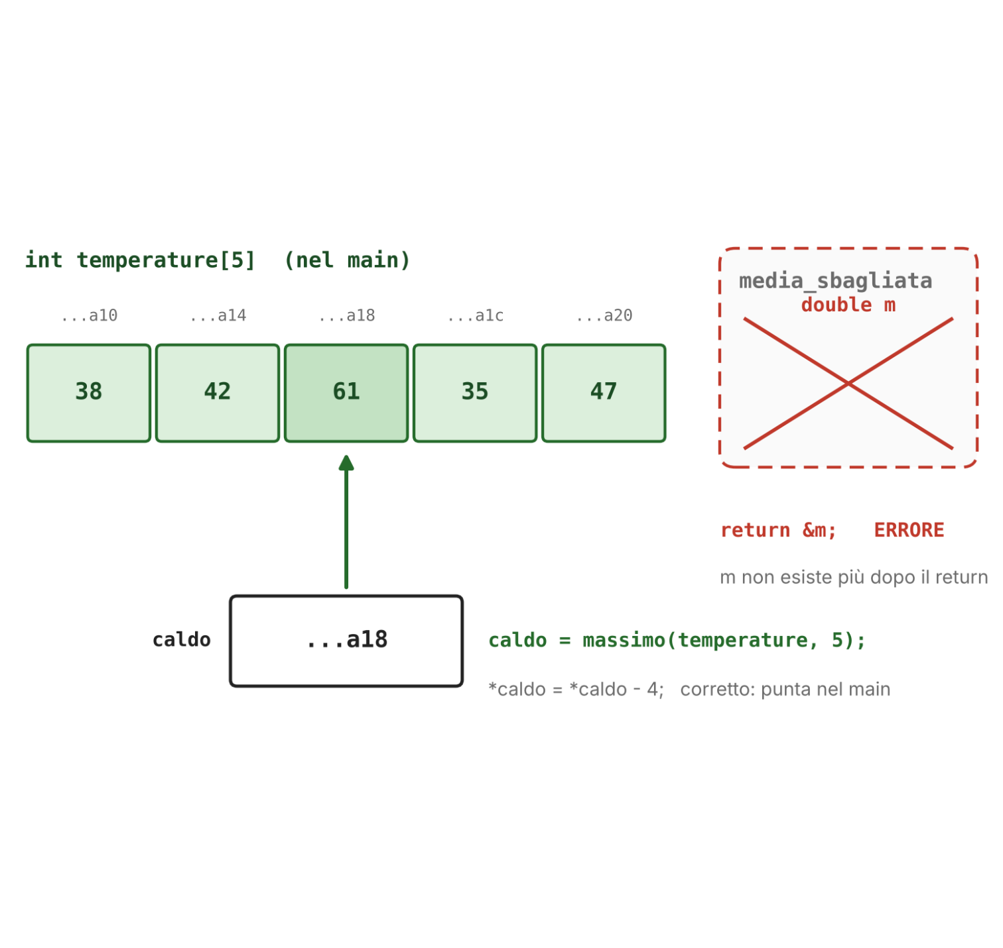
Una Funzione che Restituisce un Puntatore
Il problema: trovare il frigorifero più caldo della mensa e abbassarne la temperatura.
La soluzione: la ricerca restituisce il puntatore all'elemento trovato; il chiamante lo legge e lo modifica direttamente.
int *massimo(int *v, int n);
int *caldo = massimo(temperature, N);
*caldo = *caldo - 4;
posizione = caldo - temperature;
Se il chiamante deve solo leggere, parametro e risultato sono const: const int *minimo(const int *v, int n).
5

Slide 6
NULL per "Non Trovato"
Una ricerca che restituisce un puntatore dice "non trovato" restituendo NULL. Il chiamante controlla sempre il risultato prima di usarlo.
int *cerca(int *v, int n, int valore)
{
int *p = v;
while (p < v + n && *p != valore) {
p++;
}
return p < v + n ? p : NULL;
}
int *trovato = cerca(armadietti, N, matricola);
if (trovato != NULL) {
*trovato = 0; /* armadietto liberato */
}
Le versioni a mano di strstr (trova) e strrchr (ultimo) restituiscono un puntatore dentro la stringa ricevuta, oppure NULL.
6

Slide 7
Quale Indirizzo si Può Restituire
Indirizzo restituito | Valido dopo il return?
un elemento di un array del chiamante | sì
una parte di una stringa ricevuta (testo + k) | sì
NULL | sì, ma non si dereferenzia
una variabile locale o un parametro | no: la variabile non esiste più
double *media_sbagliata(const int *voti, int n)
{
double m;
...
return &m; /* ERRORE */
}
Al posto dell'indirizzo di una variabile locale si restituisce il valore, oppure si scrive il risultato in un parametro di uscita.
7

Slide 8
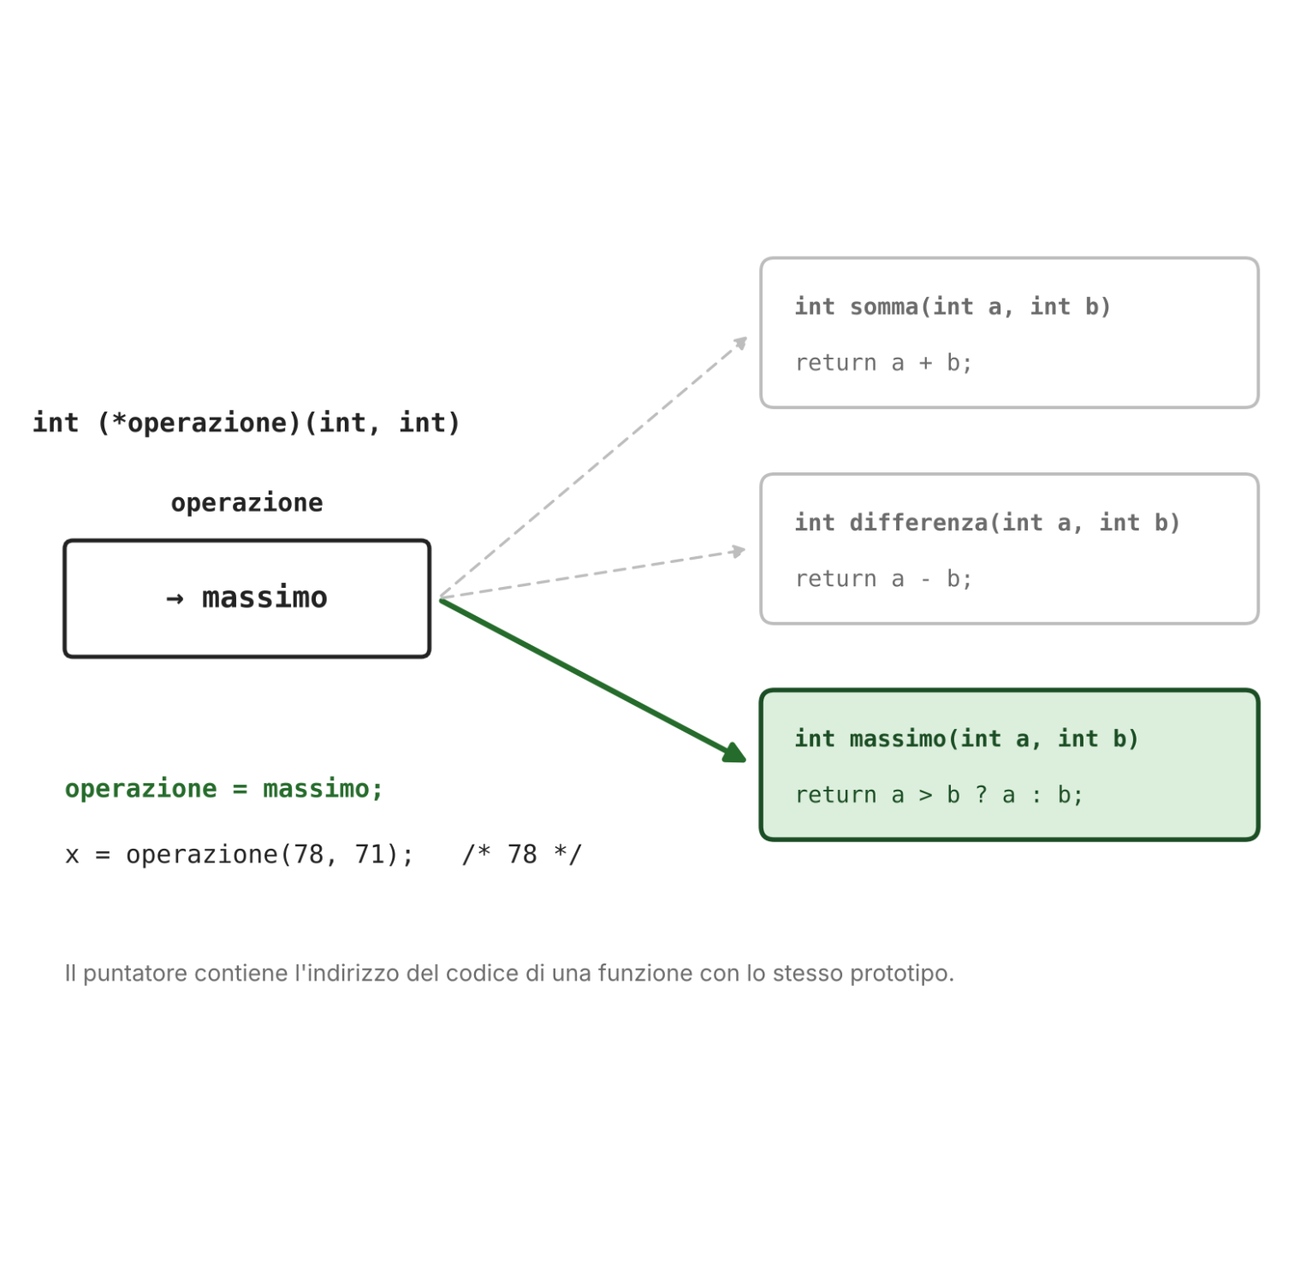
Il Puntatore a Funzione
Anche il codice di una funzione ha un indirizzo. Un puntatore a funzione lo contiene e permette di chiamare la funzione scelta in quel momento.
Scrittura | Significato
int (*f)(int, int) | puntatore a una funzione (int, int) che restituisce int
int *f(int, int) | funzione che restituisce int * (senza parentesi)
f = somma | f punta a somma
f(a, b) | chiamata tramite il puntatore
Il puntatore può ricevere solo funzioni con lo stesso prototipo, e si confronta con == (operazione == dividi, operazione == NULL).
8

Slide 9
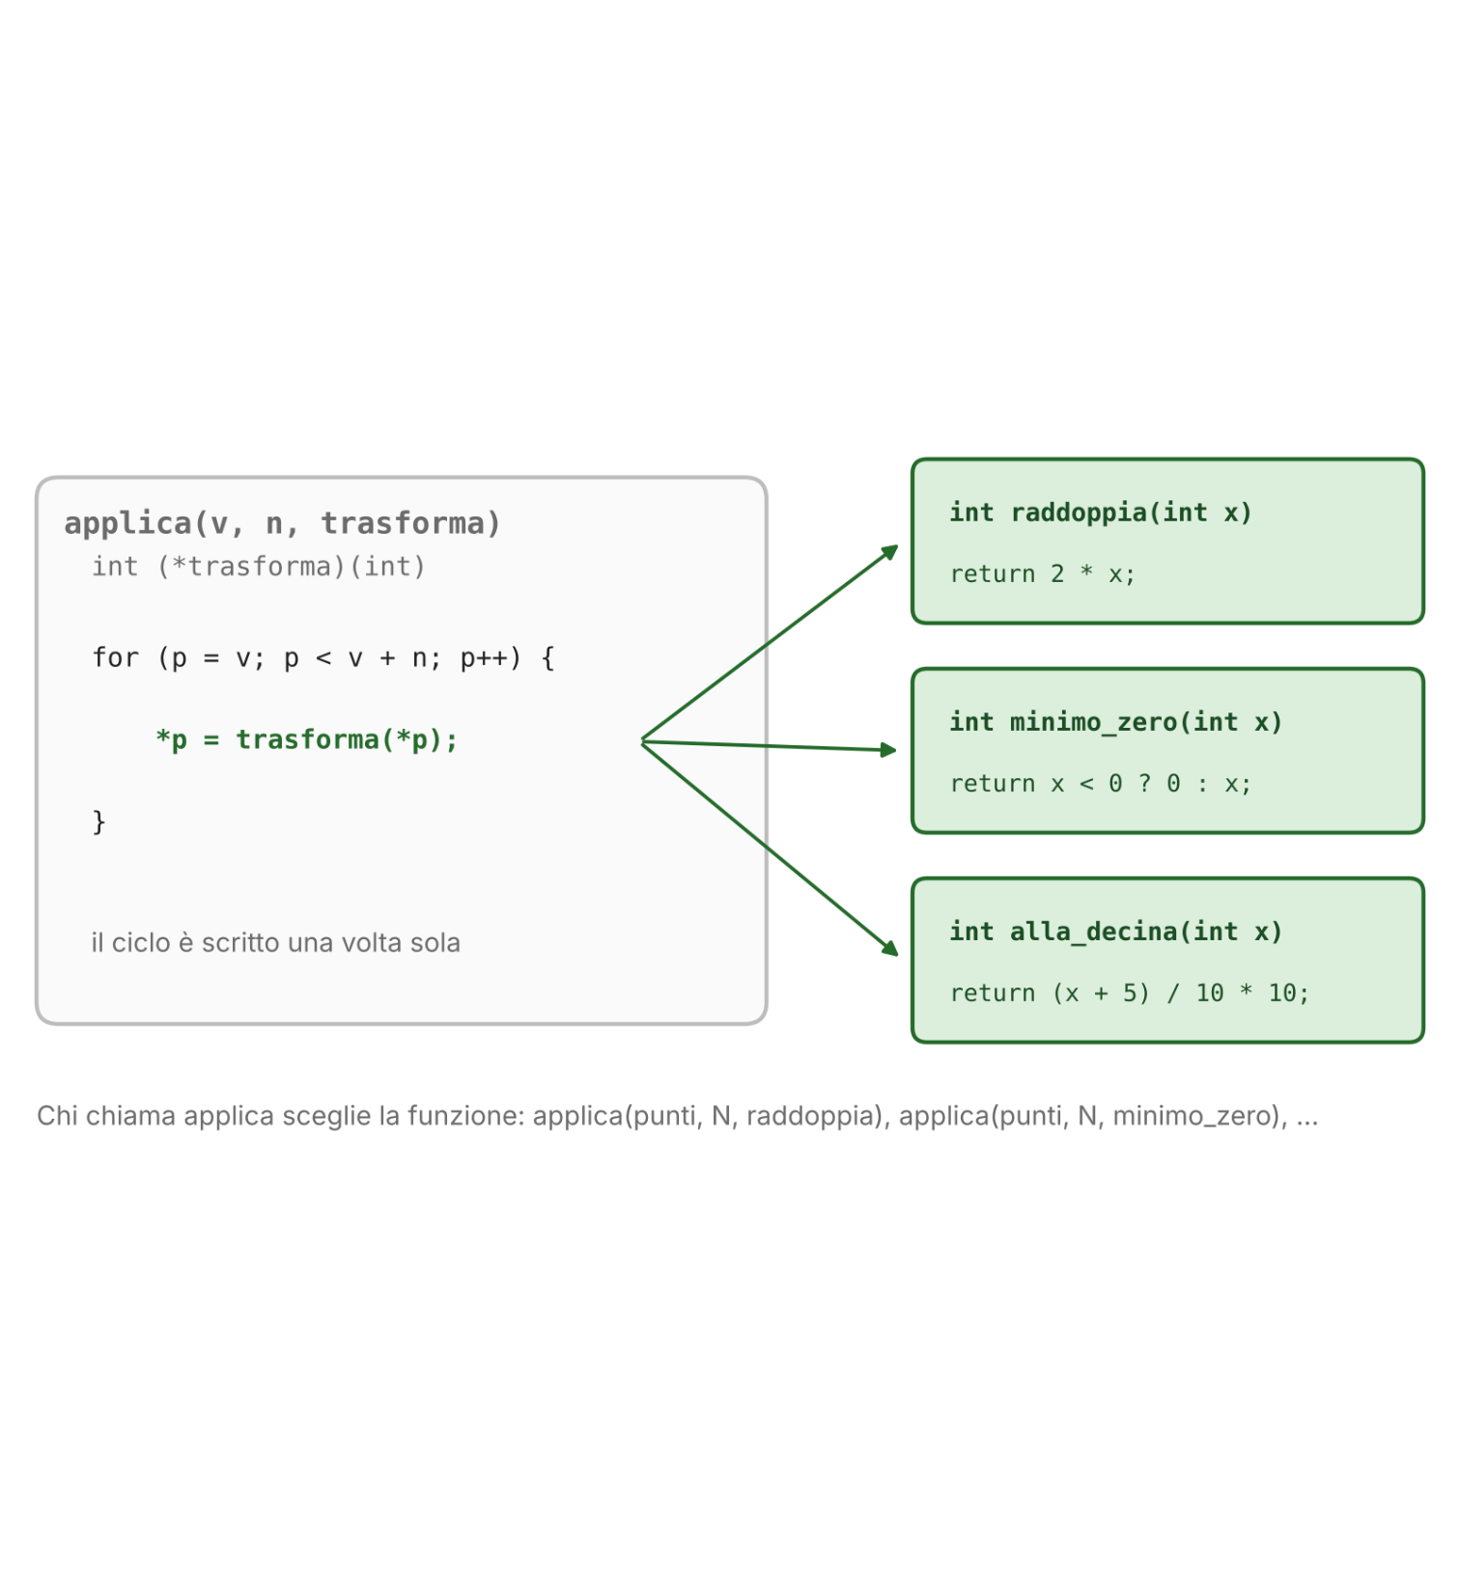
La Funzione come Parametro
Il problema: applicare trasformazioni diverse ai punteggi di una gara senza riscrivere ogni volta il ciclo.
La soluzione: una funzione generale riceve, oltre ai dati, la funzione da applicare (callback).
void applica(int *v, int n, int (*trasforma)(int))
{
int *p;
for (p = v; p < v + n; p++) {
*p = trasforma(*p);
}
}
applica(punti, N, raddoppia);
Si passa il nome della funzione, senza (): applica(punti, N, raddoppia), non raddoppia(3).
9

Slide 10
Criteri, Condizioni e Formule
Lo stesso schema risolve molti problemi: il ciclo è scritto una volta, ciò che cambia arriva come funzione.
Funzione generale | Funzione passata | Esempio
migliore(v, n, preferisci) | int (int, int) | consegna più rapida, più lenta, più vicina ai 30 minuti
conta_se(v, n, condizione) | int (int) | misure di rumore oltre 80 dB
converti(in, out, n, formula) | double (double) | Celsius in Fahrenheit e kelvin
trasforma(testo, regola) | char (char) | maiuscolo, Cesare, cifre oscurate
vincitore(punti, n, valuta) | int (const int *) | triathlon: totale, prova migliore, prova peggiore
const int *migliore(const int *v, int n, int (*preferisci)(int, int))
{
const int *p;
const int *scelto = v;
for (p = v + 1; p < v + n; p++) {
if (preferisci(*p, *scelto)) {
scelto = p;
}
}
return scelto;
}
10

Slide 11
Scegliere la Funzione a Tempo di Esecuzione
Il problema: la calcolatrice legge l'operatore e deve eseguire l'operazione corrispondente.
La soluzione: una funzione restituisce il puntatore alla funzione di calcolo, NULL se l'operatore non esiste.
double (*scegli_operazione(char simbolo))(double, double);
operazione = scegli_operazione(simbolo);
if (operazione == NULL) {
printf("operatore sconosciuto\n");
} else if (operazione == dividi && b == 0) {
printf("divisione per zero\n");
} else {
printf("%g\n", operazione(a, b));
}
La dichiarazione si legge dall'interno: scegli_operazione è una funzione (char) che restituisce un puntatore a una funzione (double, double) che restituisce double.
11

Slide 12
Errori Comuni da Evitare
1
2
Passare il valore invece dell'indirizzo: scambia(primo, secondo).
Aggiungere & a un puntatore già ricevuto: scambia(&a, &b) dentro ordina_tre.
3
4
Scrivere x = 0 invece di *x = 0 nella funzione.
Modificare le uscite anche quando l'operazione fallisce.
5
6
Restituire l'indirizzo di una variabile locale.
Usare il puntatore restituito senza controllare NULL.
7
8
Dichiarare int *f(int, int) invece di int (*f)(int, int).
Passare raddoppia(3) invece di raddoppia a una funzione che vuole una callback.
12

Slide 13
Riepilogo Concetti
Operazione | Tecnica | Note
Modificare una variabile del chiamante | void f(int *x), f(&v) | nella funzione *x
Più risultati | parametri di uscita | return libero per l'esito
Esito dell'operazione | return 1 / 0 | uscite scritte solo se riesce
Risultati facoltativi | parametro NULL | controllo prima di scrivere
Restituire un elemento | int *f(int *v, int n) | punta nell'array del chiamante
Non trovato | return NULL | controllo del chiamante
Sola lettura | const int *f(const int *v, ...) | risultato const
Puntatore a funzione | int (*f)(int, int) | stesso prototipo
Callback | f(v, n, funzione) | nome senza ()
Scelta della funzione | funzione che restituisce un puntatore a funzione | NULL se non prevista
13

Slide 14
SEZIONE 1
Esempi Pratici: Parametri per Riferimento
Concetti base — tre file su scambio, ingresso e uscita, più risultati.
1 – 010-scambio-e-ordine.c
2 – 020-parametri-in-out.c
3 – 030-piu-risultati.c
Problema: tempi dei primi tre di una corsa campestre.
Problema: tessera prepagata della mensa.
Problema: durata delle registrazioni di una videocamera.
Tecnica: copie e indirizzi, scambia, ordina_tre senza &.
Tecnica: saldo in ingresso e uscita, return 1/0.
Tecnica: secondi in ore, minuti e secondi; giorni con return.
14

Slide 15
SEZIONE 1
Esempi Pratici: Problemi con Parametri per Riferimento
040 – Resto in monete
050 – Durata dell'allenamento
Distributore con scorta limitata: esito, monete usate e importo mancante.
Tempi dei giri sommati con il riporto, giro migliore in ingresso e uscita.
060 – Lettura di una data
070 – Batteria del drone
Prenotazione della palestra: esito a tre valori e giorno successivo.
Carica e minuti di volo aggiornati solo se la manovra è possibile.
080 – Scontrino con sconto
Totale, sconto e punti fedeltà come uscite facoltative.
15

Slide 16
SEZIONE 2
Esempi Pratici: Funzioni che Restituiscono Puntatori
Concetti base — tre file sul puntatore come valore di ritorno.
1 – 010-puntatore-al-massimo.c
2 – 020-ricerca-con-null.c
3 – 030-mai-indirizzi-locali.c
Problema: frigoriferi della mensa troppo caldi.
Problema: armadietti degli studenti.
Problema: media dei voti di uno studente.
Tecnica: int *massimo per modificare, const int *minimo per leggere.
Tecnica: ricerca che restituisce NULL se non trova.
Tecnica: perché non si restituisce &locale, tre alternative corrette.
16

Slide 17
SEZIONE 2
Esempi Pratici: Problemi con Puntatori Restituiti
040 – Scaffale del magazzino
050 – Prossimo treno
Puntatore alla quantità di un componente cercato per codice.
Puntatore al prossimo orario e treni successivi p + 1, p + 2.
060 – Cerca parola
070 – Nome del file
Ricerca nel regolamento con una strstr scritta a mano.
Cartella, nome ed estensione con una strrchr scritta a mano.
080 – Aula libera
Puntatore all'aula libera più vicina a quella richiesta.
17

Slide 18
SEZIONE 3
Esempi Pratici: Puntatori a Funzione
Concetti base — tre file su dichiarazione, callback e criteri.
1 – 010-dichiarazione-e-chiamata.c
2 – 020-funzione-come-parametro.c
3 – 030-criterio-di-scelta.c
Problema: tempi di consegna di una pizzeria.
Problema: punteggio di una partita di basket.
Problema: punteggi di una gara di matematica.
Tecnica: migliore(v, n, preferisci) con tre criteri.
Tecnica: int (*operazione)(int, int), assegnazione e chiamata.
Tecnica: applica(v, n, trasforma) con tre trasformazioni.
18

Slide 19
SEZIONE 3
Esempi Pratici: Problemi con Puntatori a Funzione
040 – Calcolatrice
050 – Filtro delle misure
L'operatore letto sceglie la funzione di calcolo.
Rumore in mensa: conta_se ed elenca_se con tre condizioni.
060 – Conversioni
070 – Trasforma testo
Stazione meteo: Celsius in Fahrenheit e kelvin con una sola funzione.
Maiuscolo, cifrario di Cesare e cifre oscurate, carattere per carattere.
080 – Classifica con criterio
Triathlon scolastico: tre premi con tre criteri diversi.
19

